Slide 1
網路程式設計 多人連線踩地雷

Slide 2
功能
多人連線
Server可觀看解答與目前戰況
Client可觀看實況或協力對戰

Slide 3
特色
踩地雷主程式
複數Client與單一Server架構
Proxy伺服器與廣播系統

Slide 4
複數Client
我們使用了多個Client來達到實況與協力的功能，每個Client都有一樣的版面，並且都能夠傳達指令給Server來踩地雷。

Slide 5
Proxy之功能
阻擋錯誤輸入
廣播功能

Slide 6
阻擋輸入
當使用者使用不當輸入時，Proxy會阻擋你的錯誤輸入不讓你傳到Server，並且很丟臉的讓大家知道你打錯東西了。

Slide 7
廣播系統
為了能夠達到每個Clinet有一樣的畫面，我們使用了Broadcast來實現，Proxy會傳給每個client一樣的畫面，並且接收指令來傳給server。

Slide 8
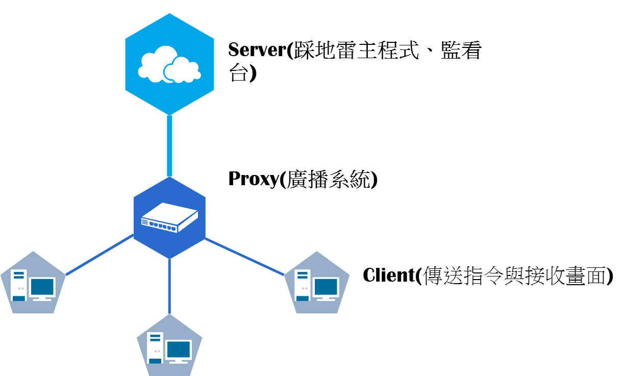
架構
(阻擋輸入)

